Slide 1
BÁO CÁO ĐỒ ÁN DỰ ĐOÁN KHOẢNG GIÁ ĐIỆN THOẠI THÔNG MINH
TRƯỜNG ĐẠI HỌC KHOA HỌC TỰ NHIÊN
KHOA CÔNG NGHỆ THÔNG TIN
1612888 - Phan Minh Sơn
1612892 - Trần Mạnh Thắng
GVLT: Trần Trung Kiên

Slide 2
Nội dung thay đổi
Ở file chạy train và test, chia tập dataset thành 3 tập train/validation/test theo tỉ lệ là 6:2:2 trên toàn bộ dataset, thay vì chỉ chia 2 tập train/test với tỉ lệ 8/2.
Thêm vào mô tả thuật toán và lí do lựa chọn thuật toán Random Forest làm thuật toán cuối cùng để chạy trên tập test

Slide 3
NỘI DUNG
BÀI TOÁN
DỮ LIỆU
HỌC – KIỂM THỬ VÀ KẾT QUẢ
ĐÁNH GIÁ
PHÂN CÔNG
TÀI LIỆU THAM KHẢO

Slide 4
BÀI TOÁN
Nhu cầu sử dụng smart phone ngày càng tăng mạnh.
Các thành phần của sản phẩm được chú trọng mạnh, quyết định đến thành phần của giá.
Xây dựng công cụ dự đoán khoảng giá dựa trên các thuộc tính điện thoại
Giúp người dùng chi tiêu hợp lý.

Slide 5
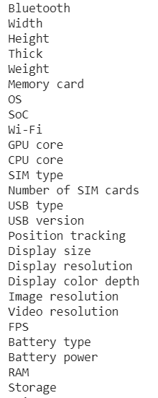
BÀI TOÁN
26 Thuộc tính:
0 : PRICE <300$
1 : 300$<=PRICE<600$
2 : 600$<=PRICE<900$
3 : PRICE>900$

Slide 6
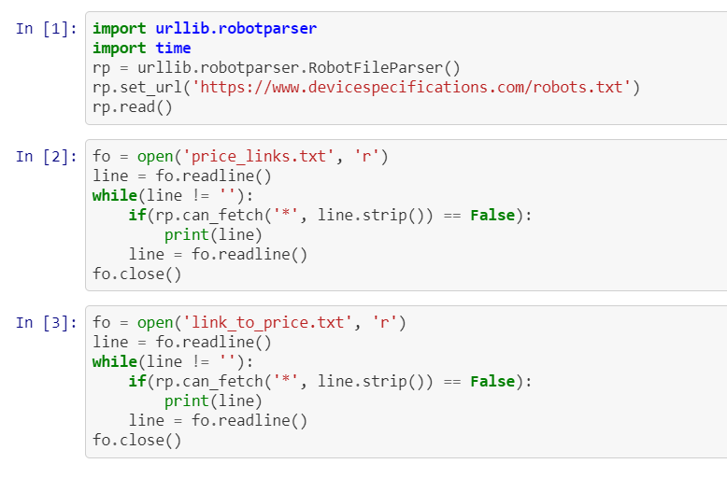
DỮ LIỆU
Thu từ https://www.devicespecifications.com .
Không có file robots.txt.

Slide 7
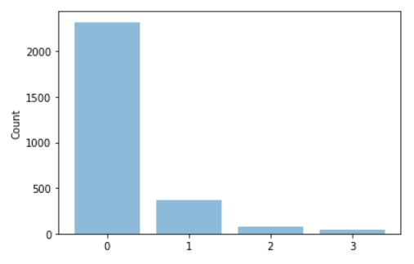
DỮ LIỆU
Thu thập sử dụng parse HTML.
Thu thập theo 2 loại thông tin cơ bản (21 tt) và chi tiết (100 tt).
Dữ liệu được chuẩn hóa và lọc lại thành 26 thuộc tính (slide trước).

Slide 8
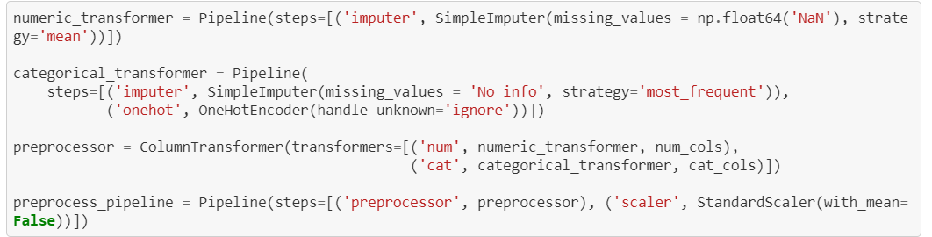
DỮ LIỆU
Tiền xử lý:
Điền giá trị thiếu numeric bằng mean.
Điền giá trị thiếu categorical bằng mode.

Slide 9
HỌC – KIỂM THỬ VÀ KẾT QUẢ
Tỉ lệ tập train : validation : test = 6 : 2 : 2.
Sử dụng 5 thuật toán do sklearn hỗ trợ.

Slide 10
HỌC – KIỂM THỬ VÀ KẾT QUẢ
MLP Classifier
MLP là một thuật toán học có giám sát. Nó học một hàm xấp xỉ hàm phi tuyến tính để phân loại hoặc hồi quy bằng cách training trên bộ dữ liệu có một tập hợp các features và một giá trị mục tiêu y.

Slide 11
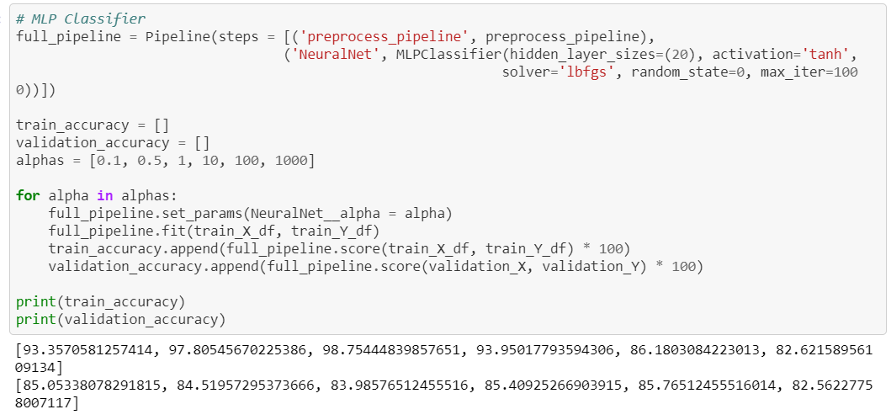
HỌC – KIỂM THỬ VÀ KẾT QUẢ
MLP Classifier

Slide 12
HỌC – KIỂM THỬ VÀ KẾT QUẢ
Logistic Regression
Phương pháp hồi quy logistic là một mô hình hồi quy nhằm dự đoán giá trị đầu ra rời rạc (discrete target variable) y ứng với một véc-tơ đầu vào X. Việc này tương đương với chuyện phân loại các đầu vào X vào các lớp y tương ứng. Đầu ra có thể được thể hiện dưới dạng xác suất (probability).

Slide 13
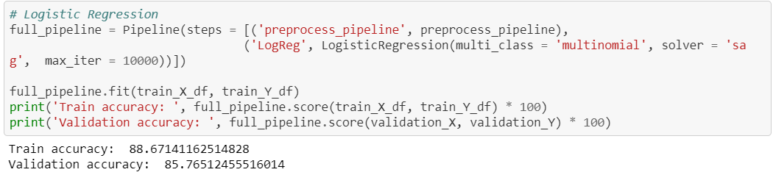
HỌC – KIỂM THỬ VÀ KẾT QUẢ
Logistic Regression

Slide 14
HỌC – KIỂM THỬ VÀ KẾT QUẢ
Decision Tree
Cây quyết định (DTs) là một phương pháp học tập có giám sát không tham số được sử dụng để phân loại và hồi quy. Mục tiêu là tạo ra một mô hình dự đoán giá trị của biến mục tiêu bằng cách học các luật quyết định đơn giản được suy ra từ các features trong data.

Slide 15
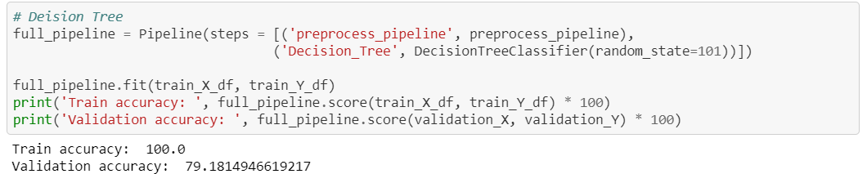
HỌC – KIỂM THỬ VÀ KẾT QUẢ
Decision Tree

Slide 16
HỌC – KIỂM THỬ VÀ KẾT QUẢ
Random Forest
Random Forest là phương pháp xây dựng một tập hợp rất nhiều cây quyết định. Mỗi cây quyết định được tạo nên ngẫu nhiên từ việc tái chọn mẫu (chọn random 1 phần của data để xây dựng) và random các biến từ toàn bộ các biến trong trong data. Random Forest sử dụng phương pháp voting để đưa ra quyết định về biến target cần được dự báo. Câu trả lời nhận được nhiều bầu chọn nhất từ các cây quyết định sẽ được lựa chọn.

Slide 17
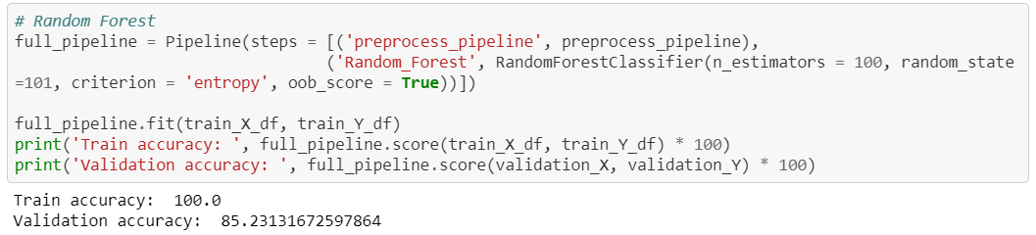
HỌC – KIỂM THỬ VÀ KẾT QUẢ
Random Forest

Slide 18
HỌC – KIỂM THỬ VÀ KẾT QUẢ
KNN
KNN là thuật toán phân loại đơn giản nhất. Thuật toán phân loại này không phụ thuộc vào cấu trúc của dữ liệu. Khi đưa một dữ liệu mới vào, k hàng xóm gần nhất của nó (k nearest neighbors) từ dữ liệu đào tạo được kiểm tra. Khoảng cách giữa hai ví dụ có thể là khoảng cách euclide giữa các vectơ đặc trưng của chúng. Lớp chiếm đa số trong số k hàng xóm gần nhất được coi là lớp cho dữ liệu mới đó.

Slide 19
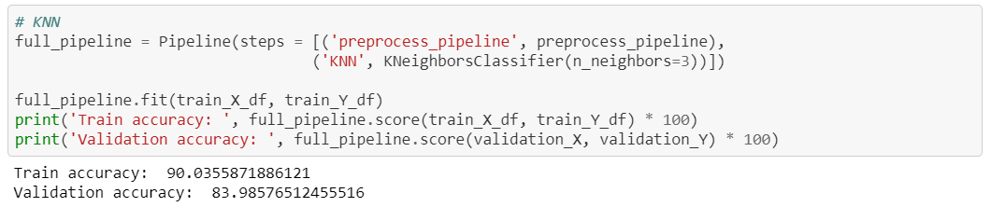
HỌC – KIỂM THỬ VÀ KẾT QUẢ
KNN

Slide 20
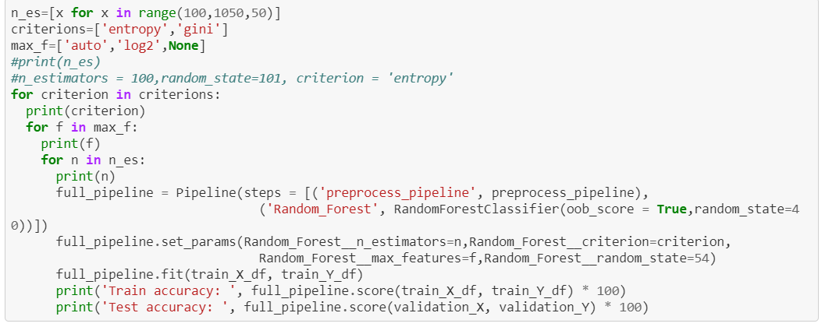
HỌC – KIỂM THỬ VÀ KẾT QUẢ
Random Forest cho kết quả trên tập train và validation ổn nhất.
Tùy chỉnh các giá trị tham số để đạt kết quả tốt hơn.
Best result:
Train=100
Test=86.833
criterion=’gini’, n_estimators=250, max_features=auto

Slide 21
HỌC – KIỂM THỬ VÀ KẾT QUẢ
Criterion = gini cho kết quả tốt hơn.
max_features = auto cho kết quả tốt nhất.
n_estimators ảnh hưởng đến kết quả cuối cùng.
Độ chính xác của tập train ít thay đổi.
Độ chính xác tập test đổi nhiều hơn.

Slide 22
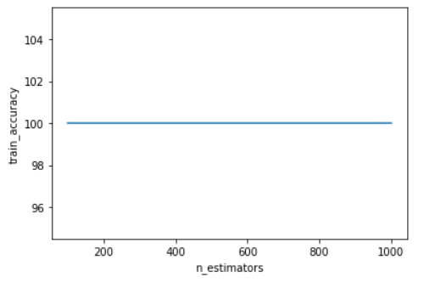
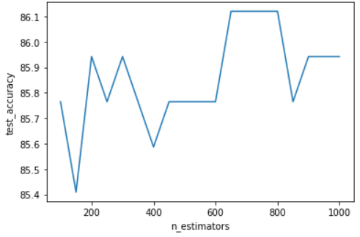
HỌC – KIỂM THỬ VÀ KẾT QUẢ

Slide 23
HỌC – KIỂM THỬ VÀ KẾT QUẢ
Lý do chọn Random Forest:
Với Logistic Regression
Đối với bộ dữ liệu mất cân bằng như chúng ta đang xét, Random Forest có thể là lựa chọn tốt hơn.
Với Decision Tree
Do Random Forest xây dựng nhiều cây quyết định khác nhau và thực hiện voting (độ bao quát cho nhiều trường hợp sẽ cao hơn) nên Random Forest ít bị overfitting hơn Decision Tree (cây quyết định) cho một tập dữ liệu cụ thể.

Slide 24
HỌC – KIỂM THỬ VÀ KẾT QUẢ
Lý do chọn Random Forest:
Với KNN:
Độ tổng quát trên toàn bộ dữ liệu của Random Forest sẽ tốt hơn nhiều so với KNN do KNN chỉ xét trên n điểm gần nhất.

Slide 25
ĐÁNH GIÁ
Dữ liệu:
Nguồn dữ liệu khó kiếm.
Còn gặp vấn đề về 3 thuộc tính (RAM,storage,price). Giá khác nhau chủ yếu về RAM+storage, một Bộ RAM+storage lại có thể có nhiều giá.
Xử lí dữ liệu thiếu.
Học - Kiểm thử và kết quả:
Sử dụng được nhiều thuật toán classification.
Kết quả khá nhưng chưa tốt.

Slide 26
ĐÁNH GIÁ
Đã học được:
Cách thu thập dữ liệu.
Xử lý dữ liệu.
Sử dụng các mô hình khác nhau.
Câu hỏi:
Các mô hình, giải pháp nào đáp ứng vấn đề regression cho bài toán này.
Chiến lược để chọn ra mô hình tối ưu.

Slide 27
PHÂN CÔNG
Phan Minh Sơn
Thu thập thông tin chi tiết.
Tùy chỉnh tham số.
Báo cáo, slide.
Trần Mạnh Thắng
Thu thập thông tin cơ bản.
Chuẩn hóa dữ liệu.
Học – kiểm thử.

Slide 28
CẢM ƠN MỌI NGƯỜI ĐÃ THEO DÕI

